Slide 1
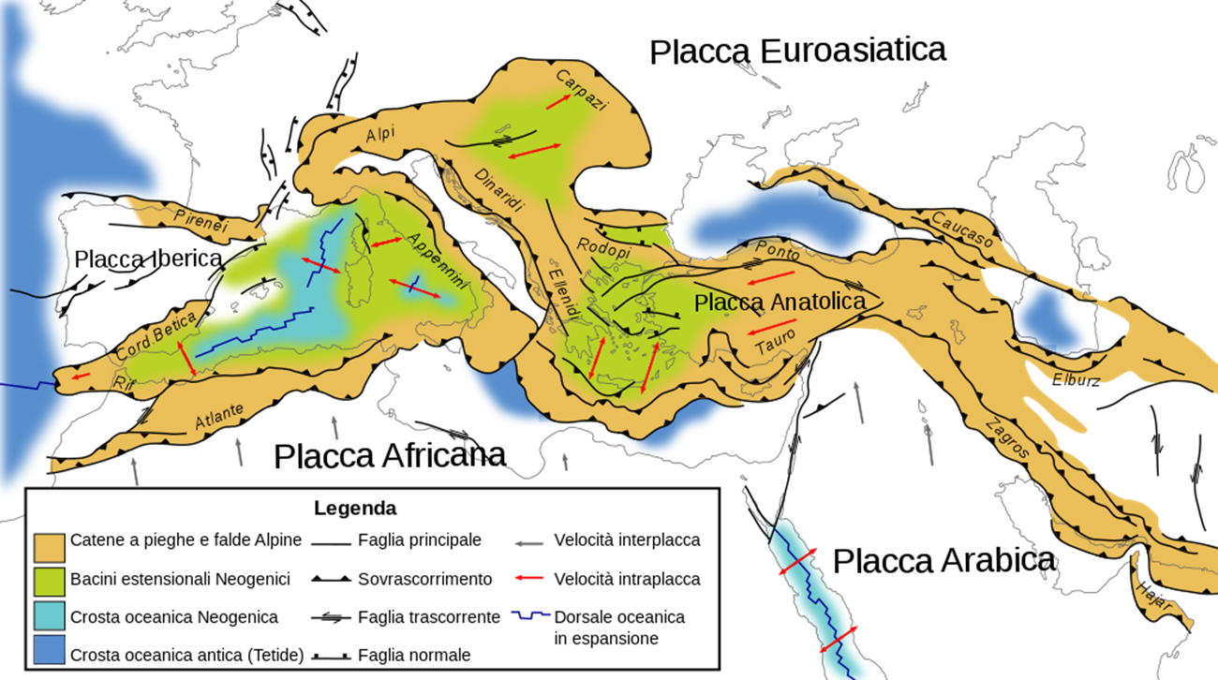
https://it.m.wikipedia.org/wiki/Geologia_delle_Alpi

Slide 2
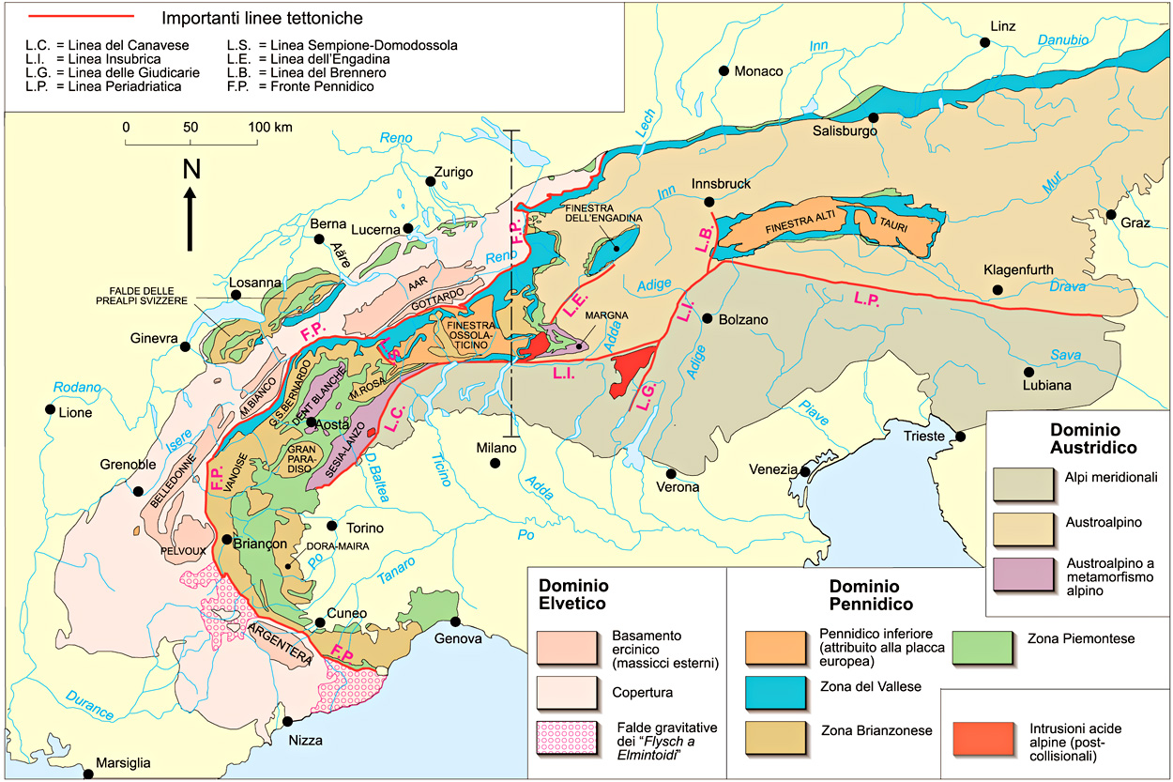
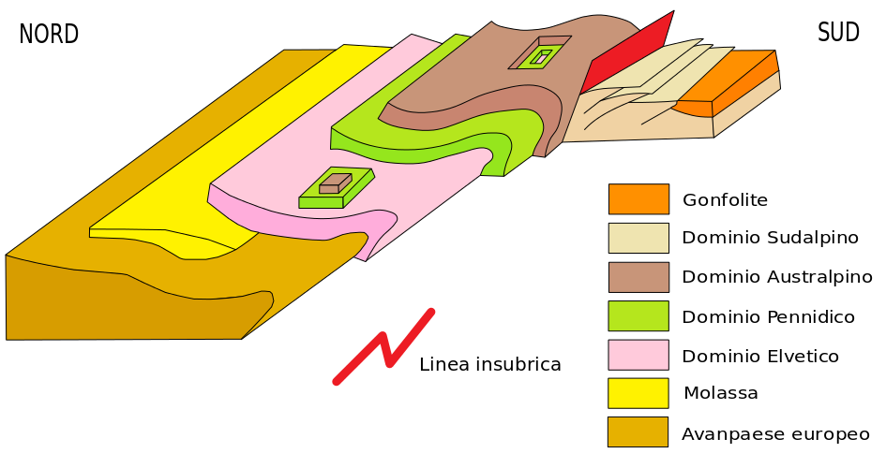
https://it.m.wikipedia.org/wiki/Geologia_delle_Alpi

Slide 3
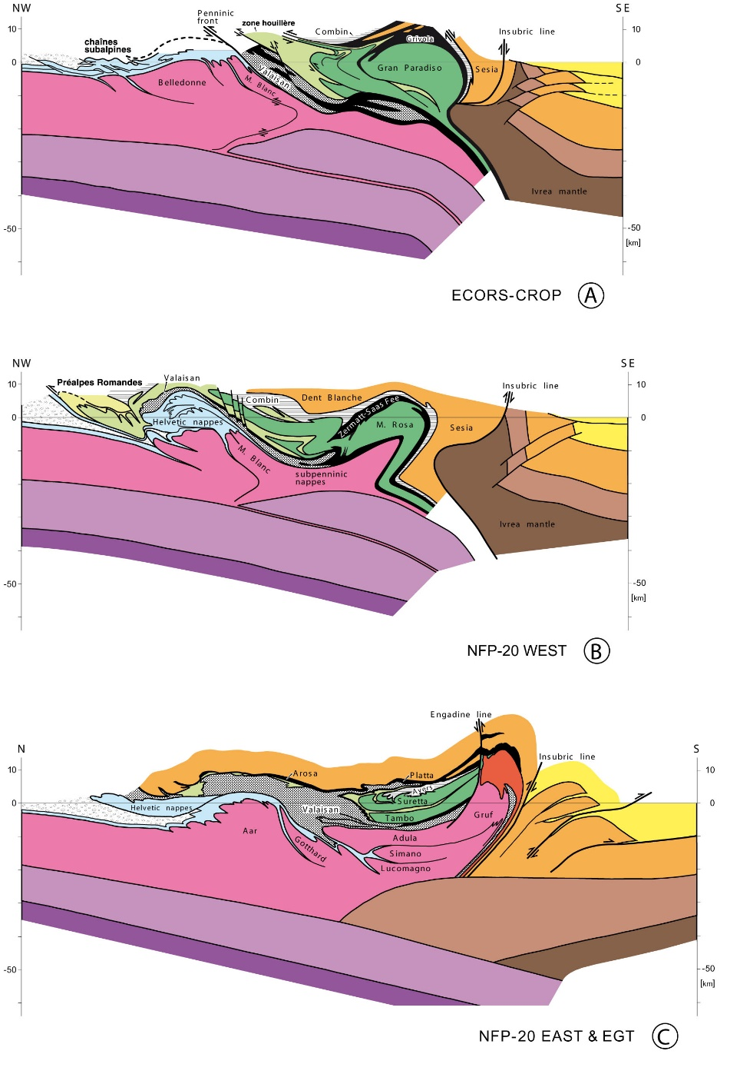
Da Schmid et al 2004

Slide 4
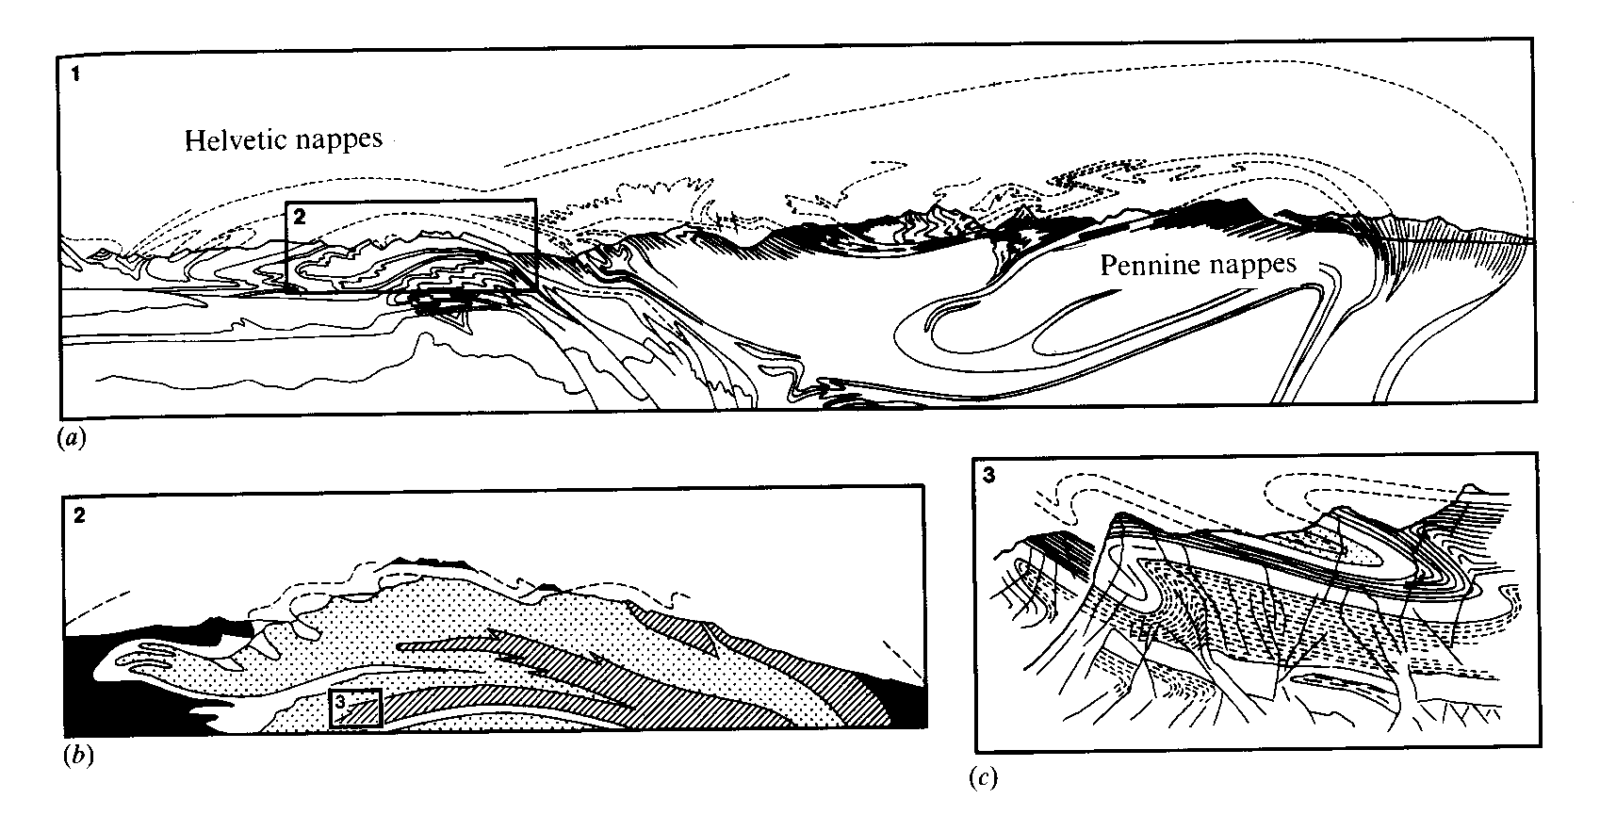
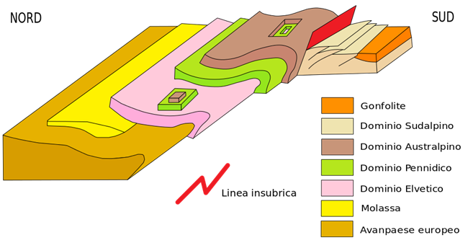
Le Alpi: sistema di falde (nappe system)
Da Price and Cosgrove, 1990
https://it.m.wikipedia.org/wiki/Geologia_delle_Alpi

Slide 5
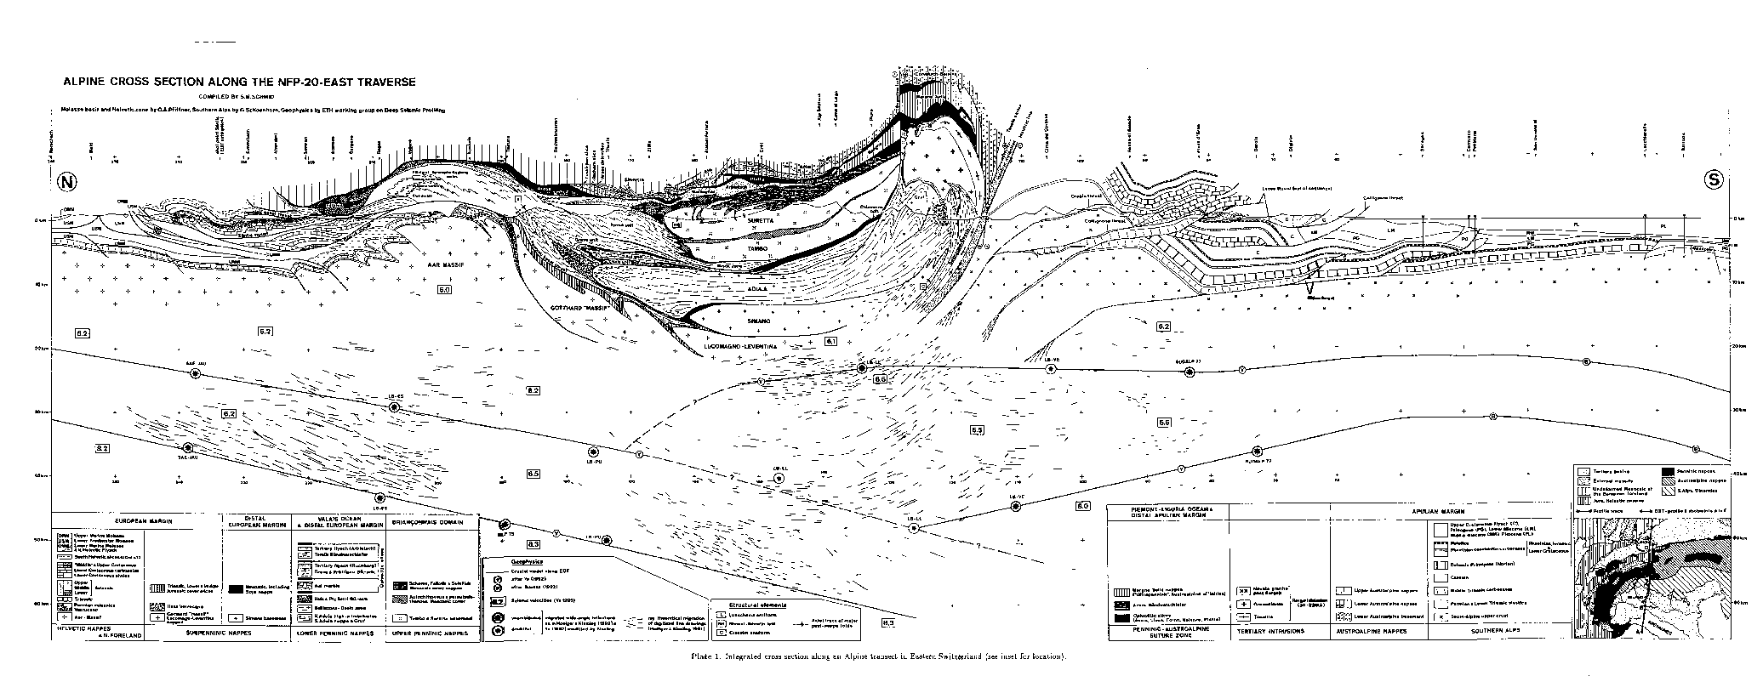
le Alpi: avanfosse e foreland fold and thrust belt meridionale (Alpi Meridionali)
Nappe system
Fold-and-thrust belt
Thrust sheets
Foredeep (molassa)
Foredeep
Thick-skinned
tectonics
Thin-skinned
Da Schmid et al., 1996
Thick-skinned e thin-skinned tectonics, sistemi di falde = dicotomia tra basamenti e coperture

Slide 6
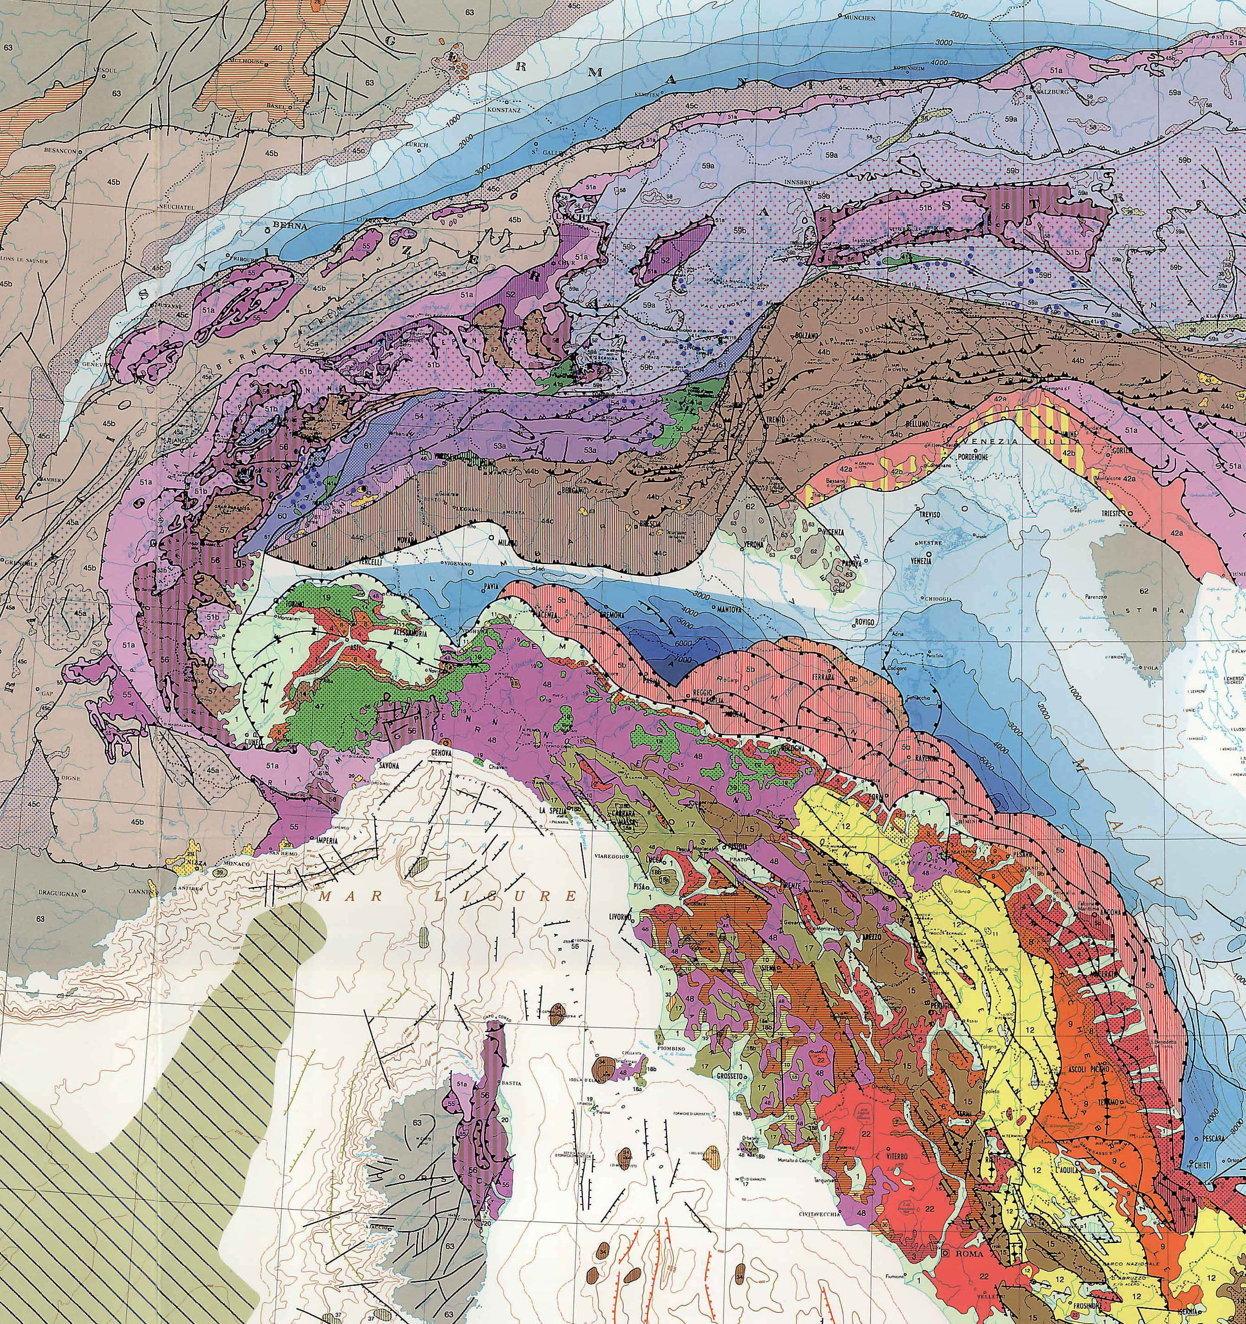
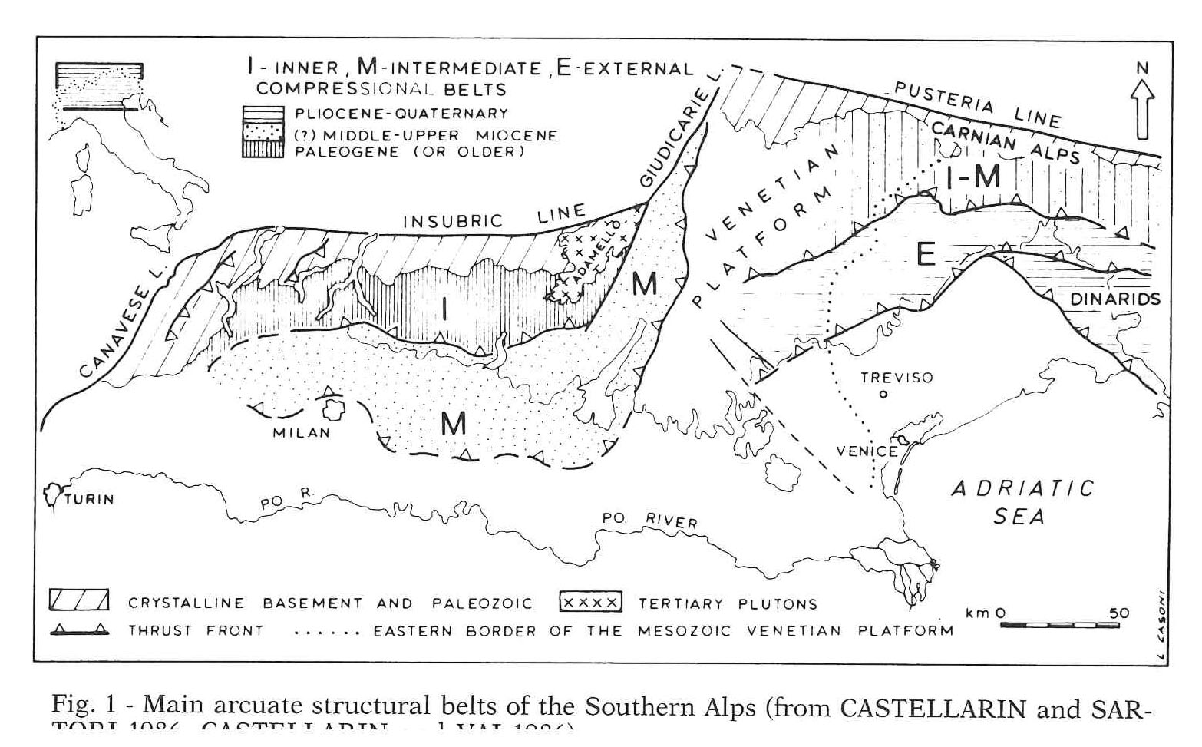
Structural Model of Italy

Slide 7
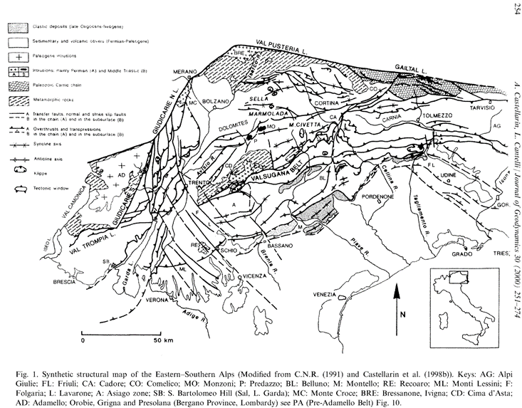
Castellarin and Cantelli, 2001

Slide 8
Analisi mesostrutturale regionale
Strutture considerate:
sistemi di faglie
pieghe
pressure solution cleavage

Slide 9
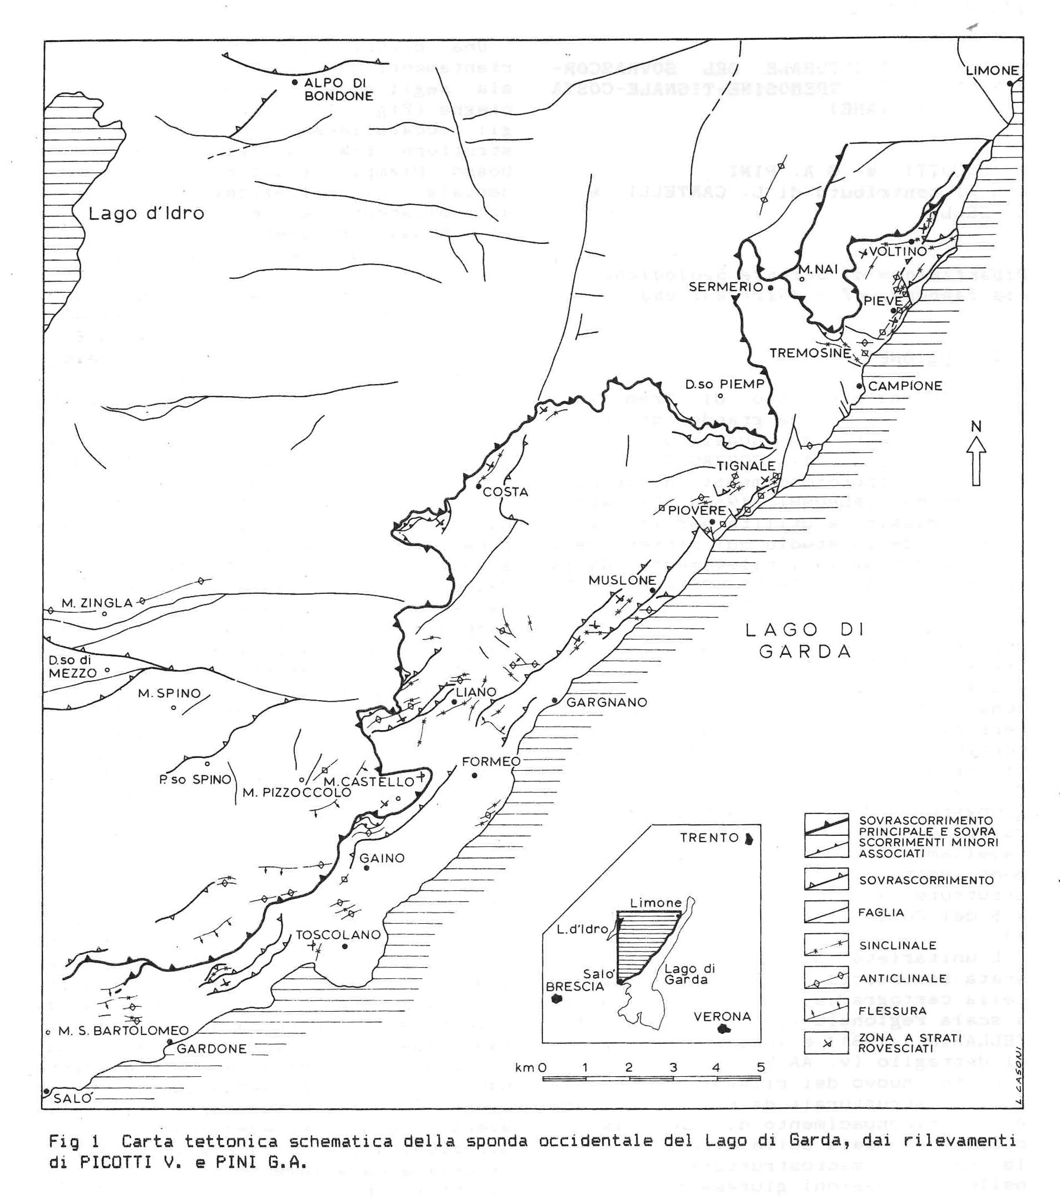
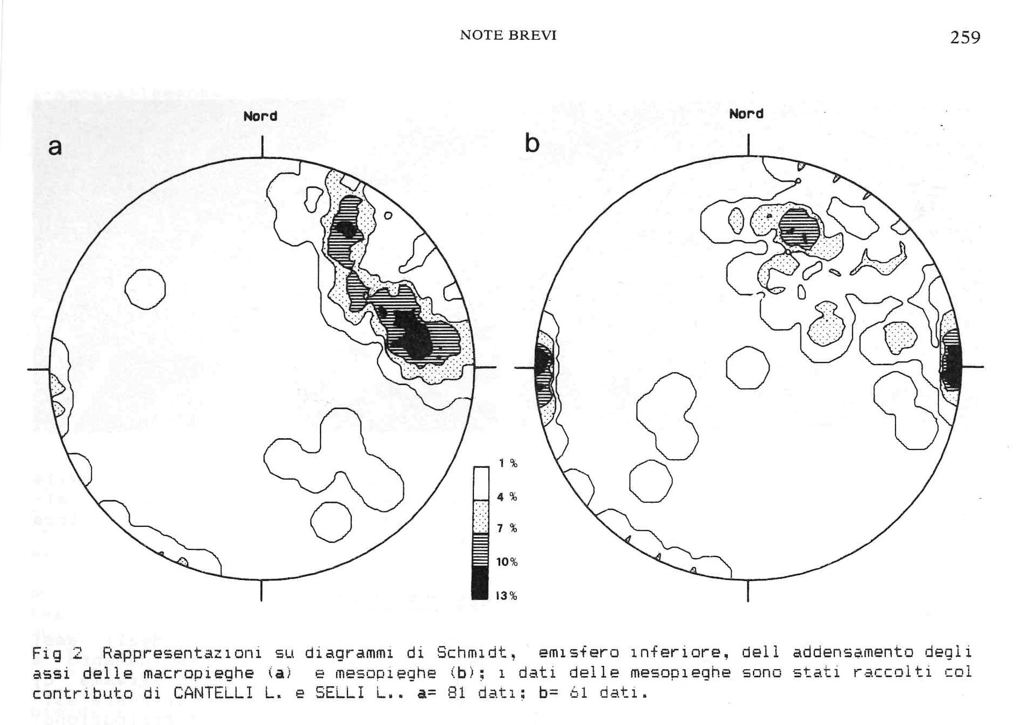
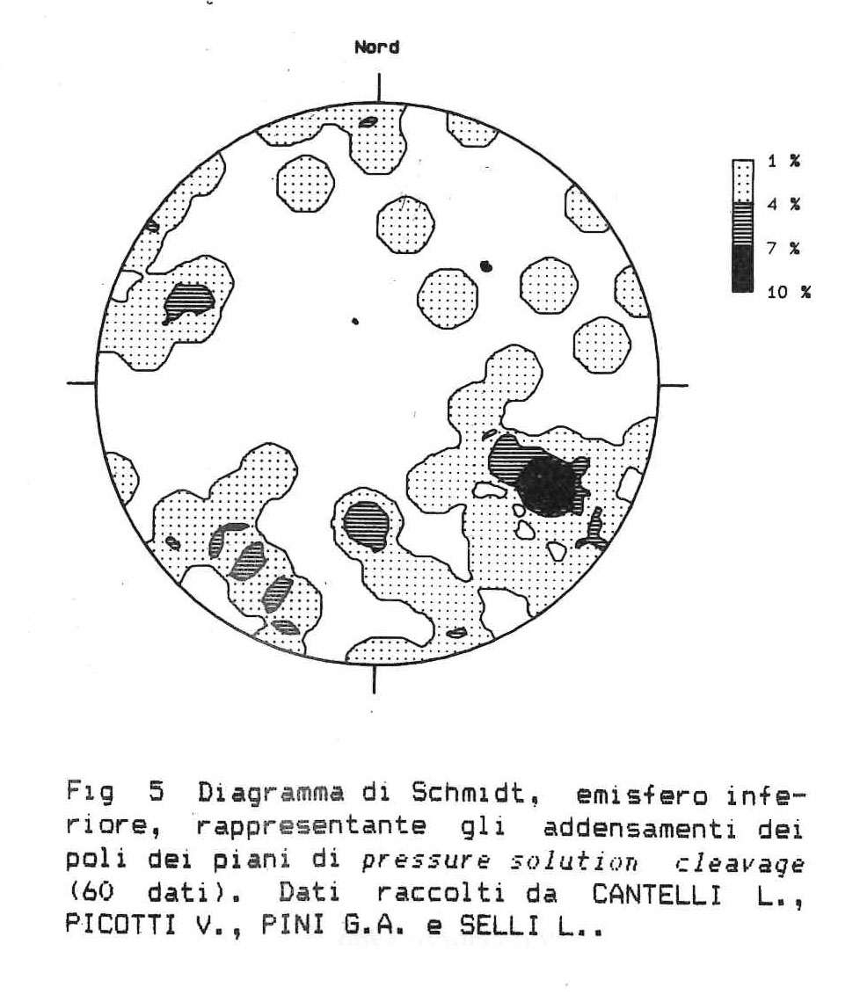
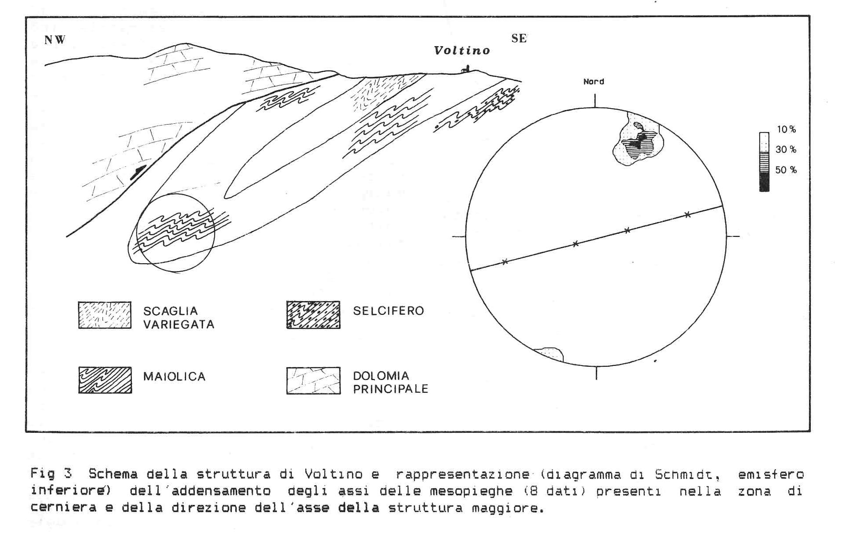
Picotti and Pini, 1988

Slide 10
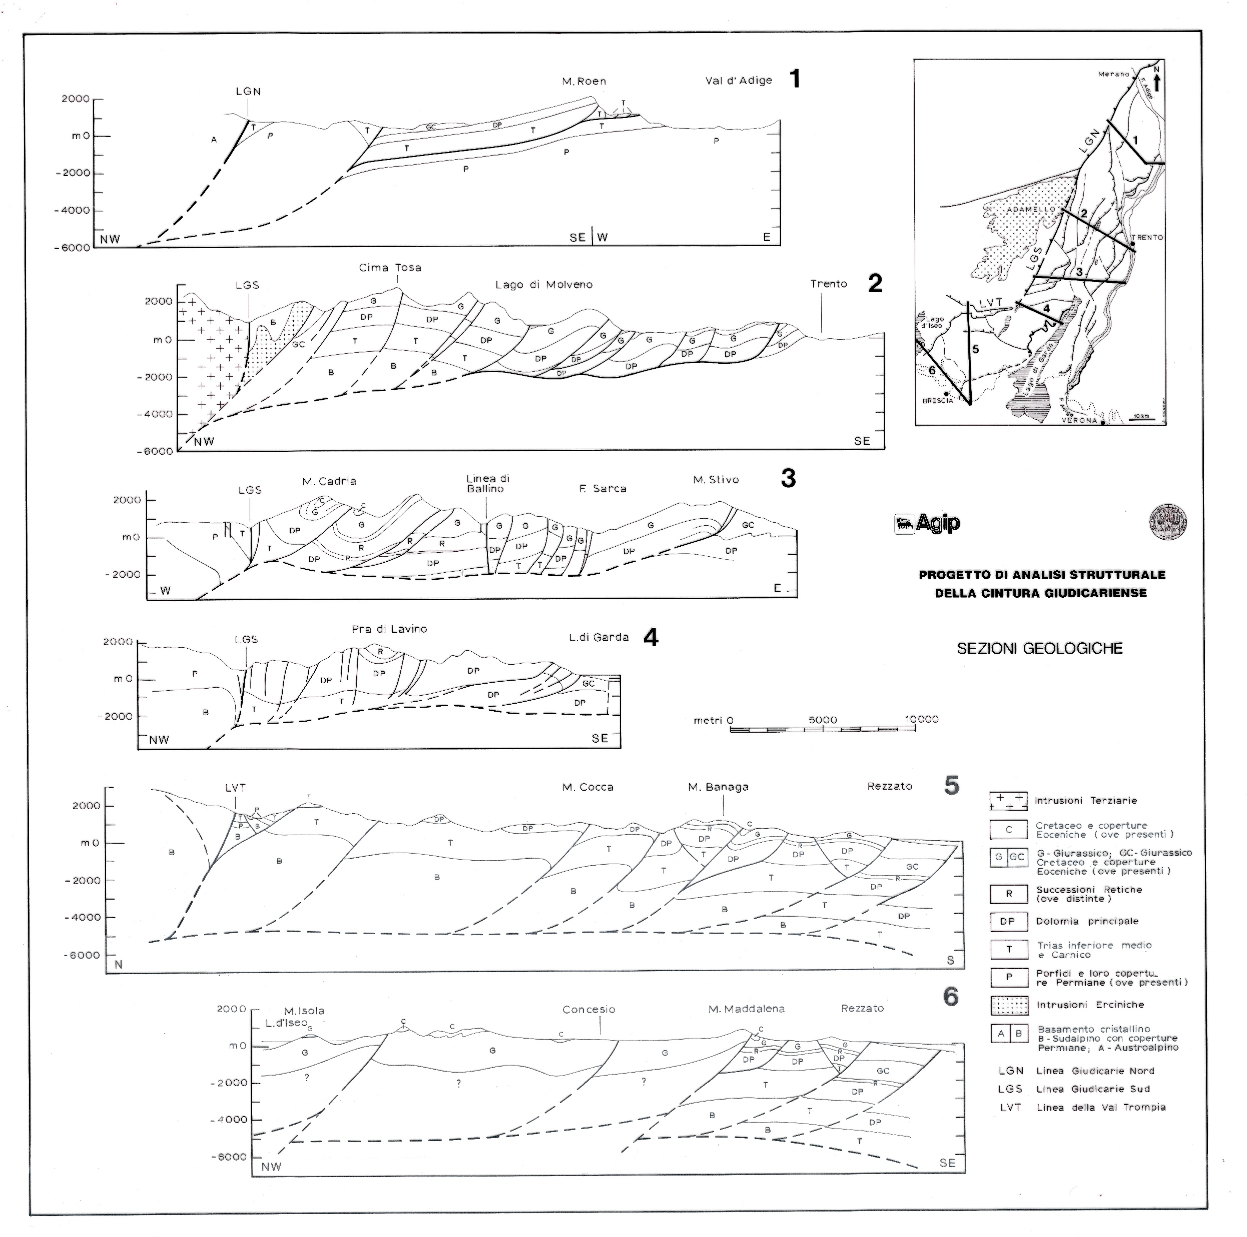

Slide 11
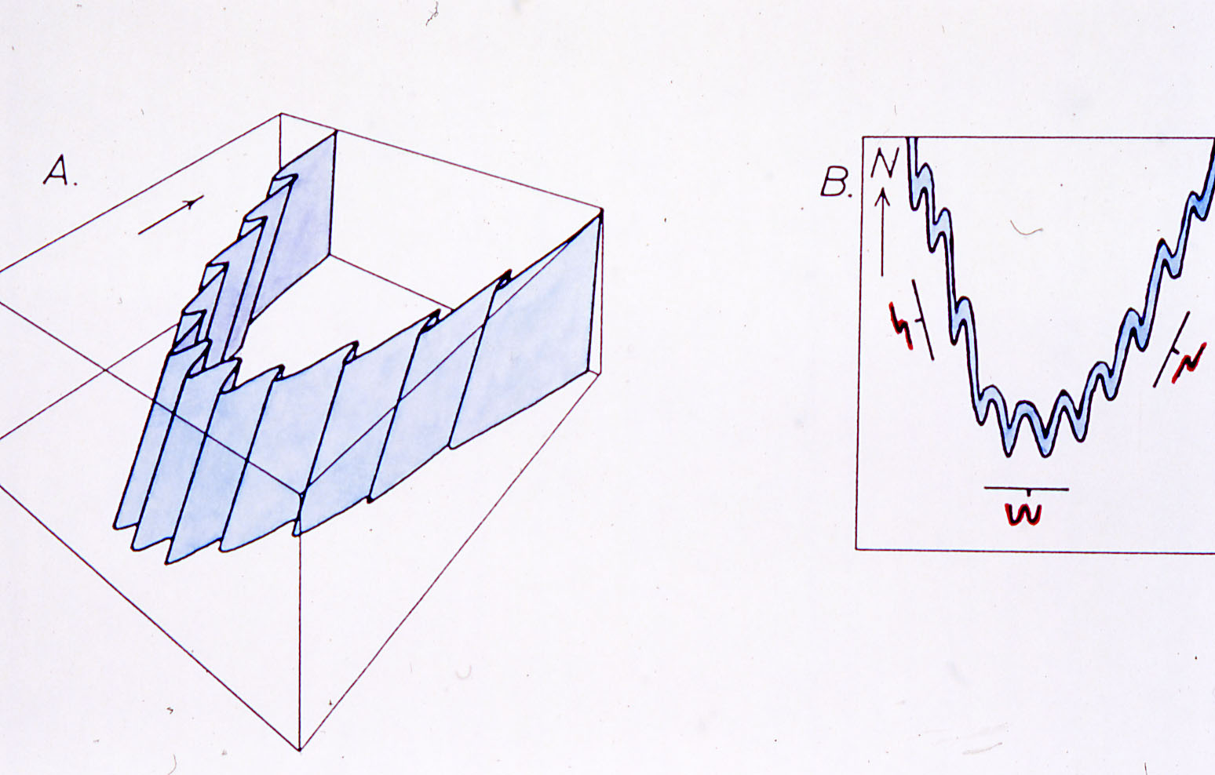
Picotti and Pini, 1988
Le pieghe sono causate dal trascinamento dato dal sovrascorrimento,
Quindi ne indicano il movimento

Slide 12
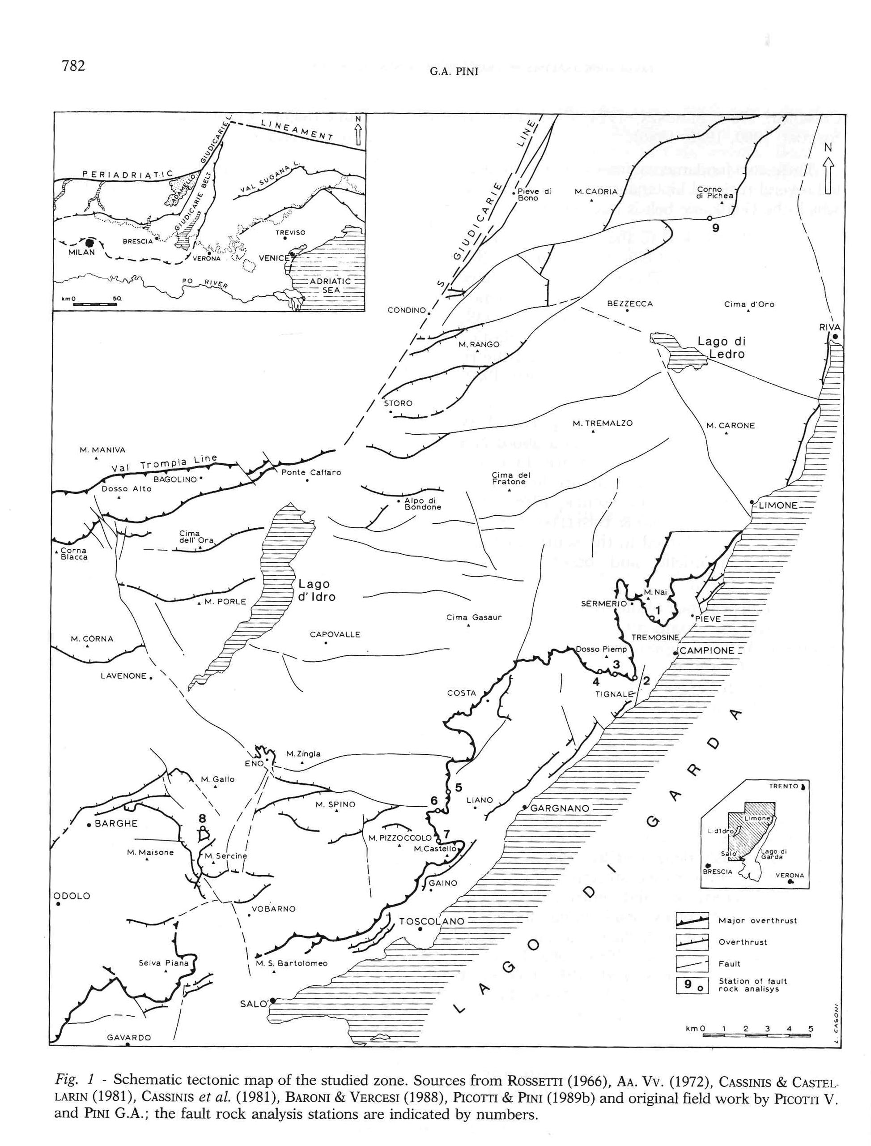
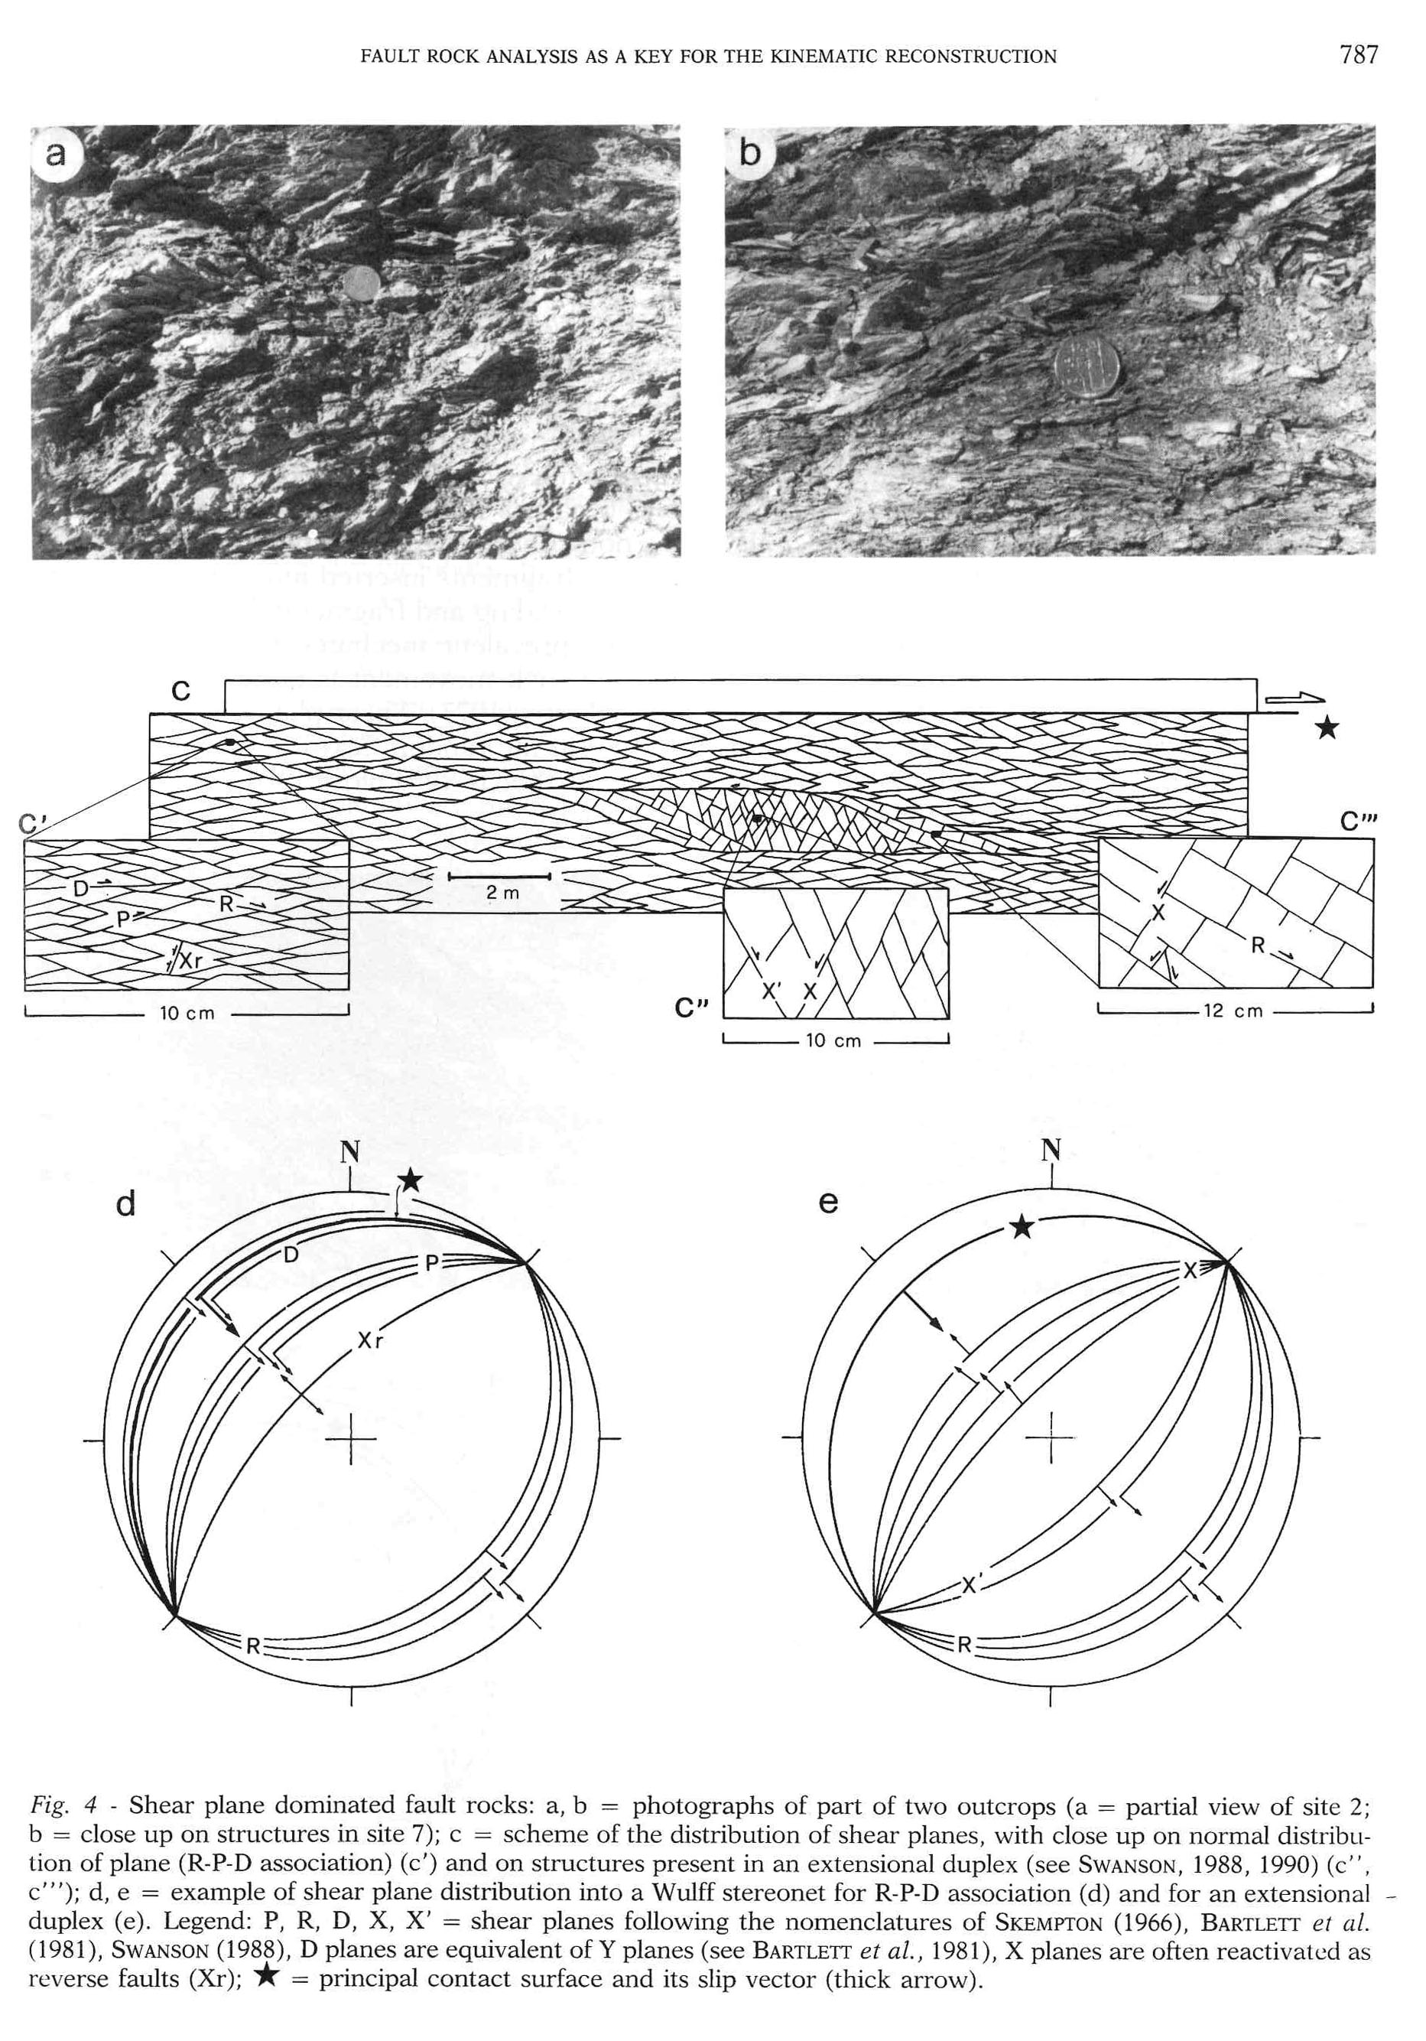
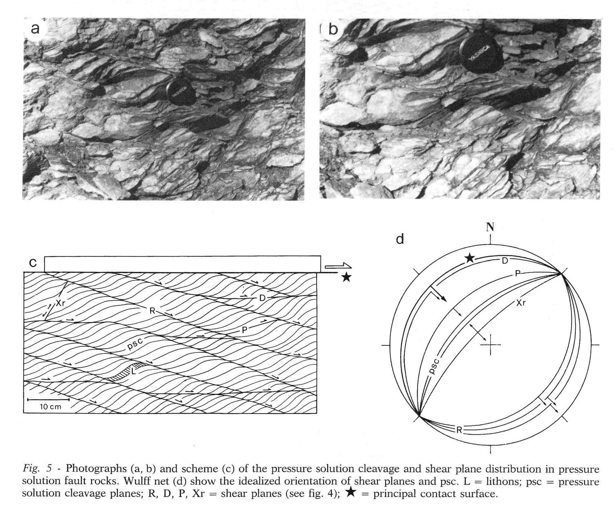
Studio delle zone di faglia: indicatori cinematici
Pini, 1992

Slide 13
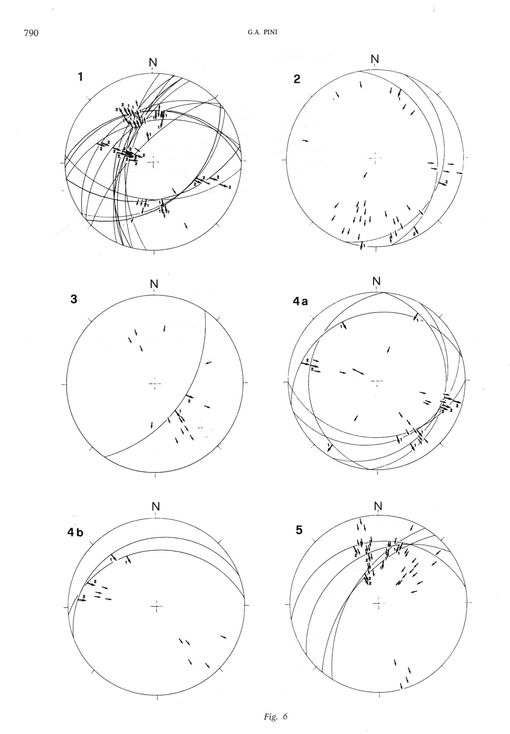
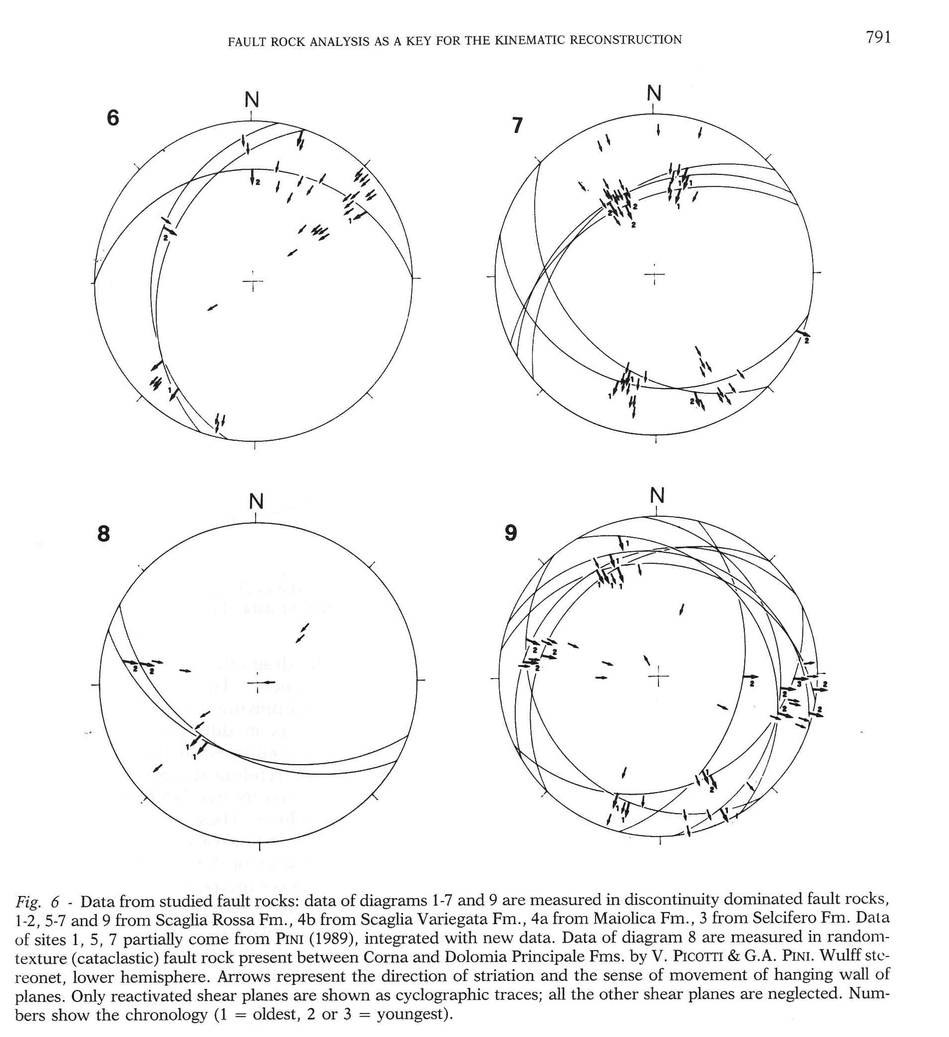
Studio delle zone di faglia: risultati, vettori di trasporto
4
4
2
3
2
3
Pini, 1992
4
4
2
3
3
1
3
2
2
4
1
4
3
2
4
3
1
2
3

Slide 14
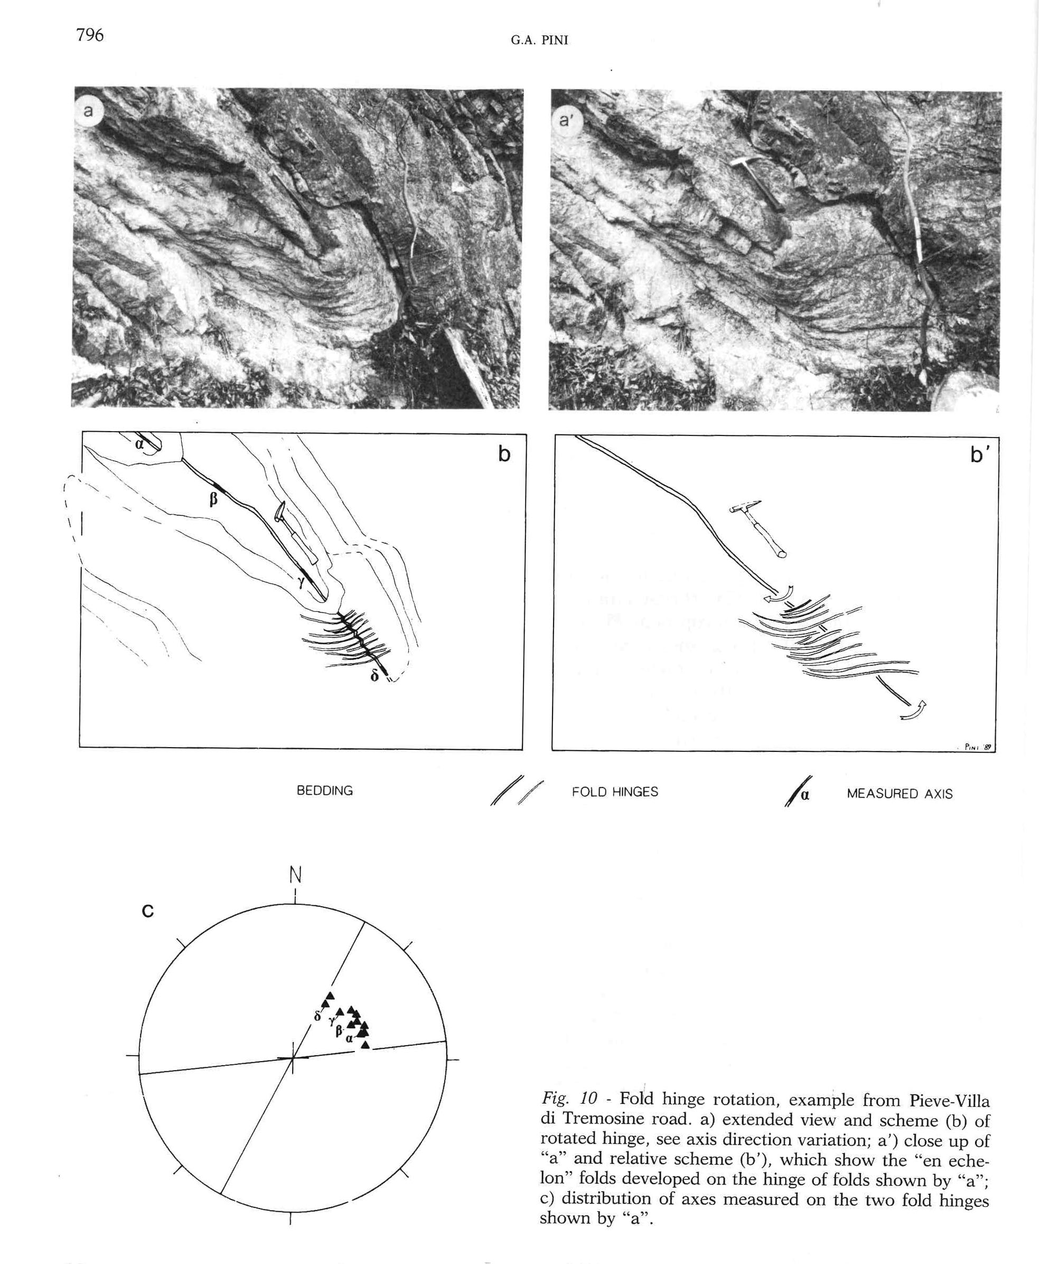
Studio delle zone di faglia: sistemi di pieghe subito sotto ad accavallamenti
Picotti and Pini, 1988
Pini, 1992

Slide 15
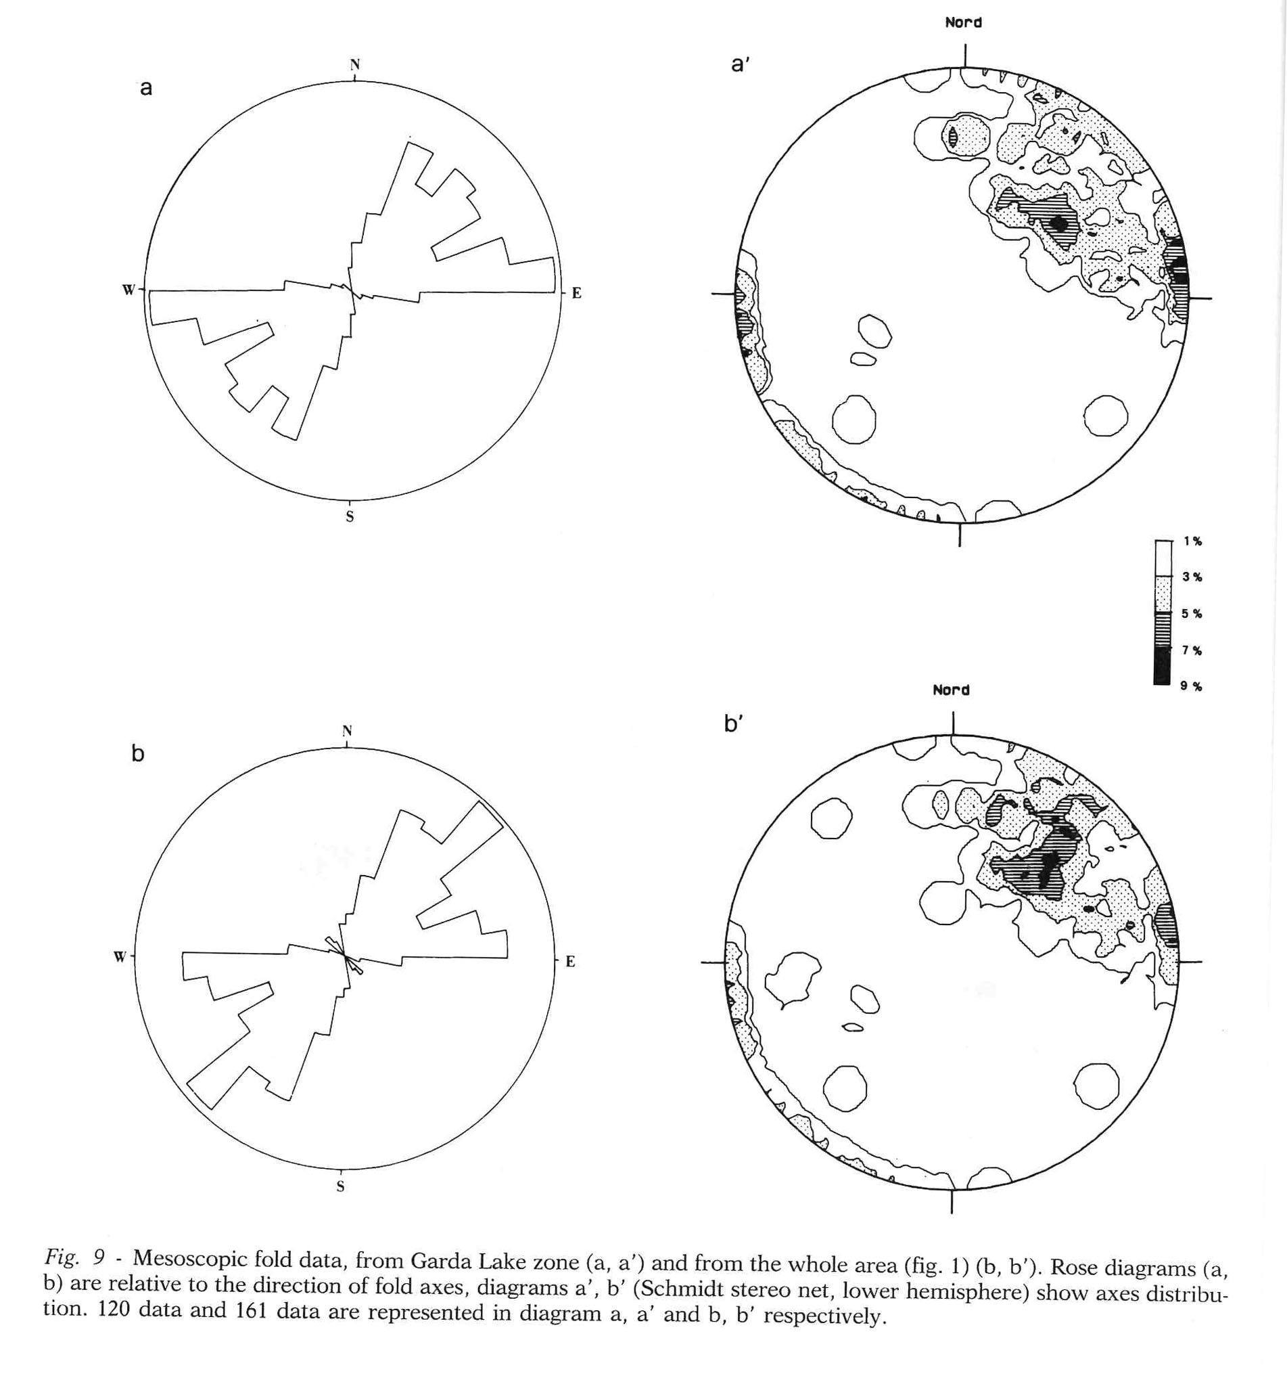
Pini, 1992
Sistemi di pieghe diffuse (al tetto e al letto sovrascorrimenti)

Slide 16
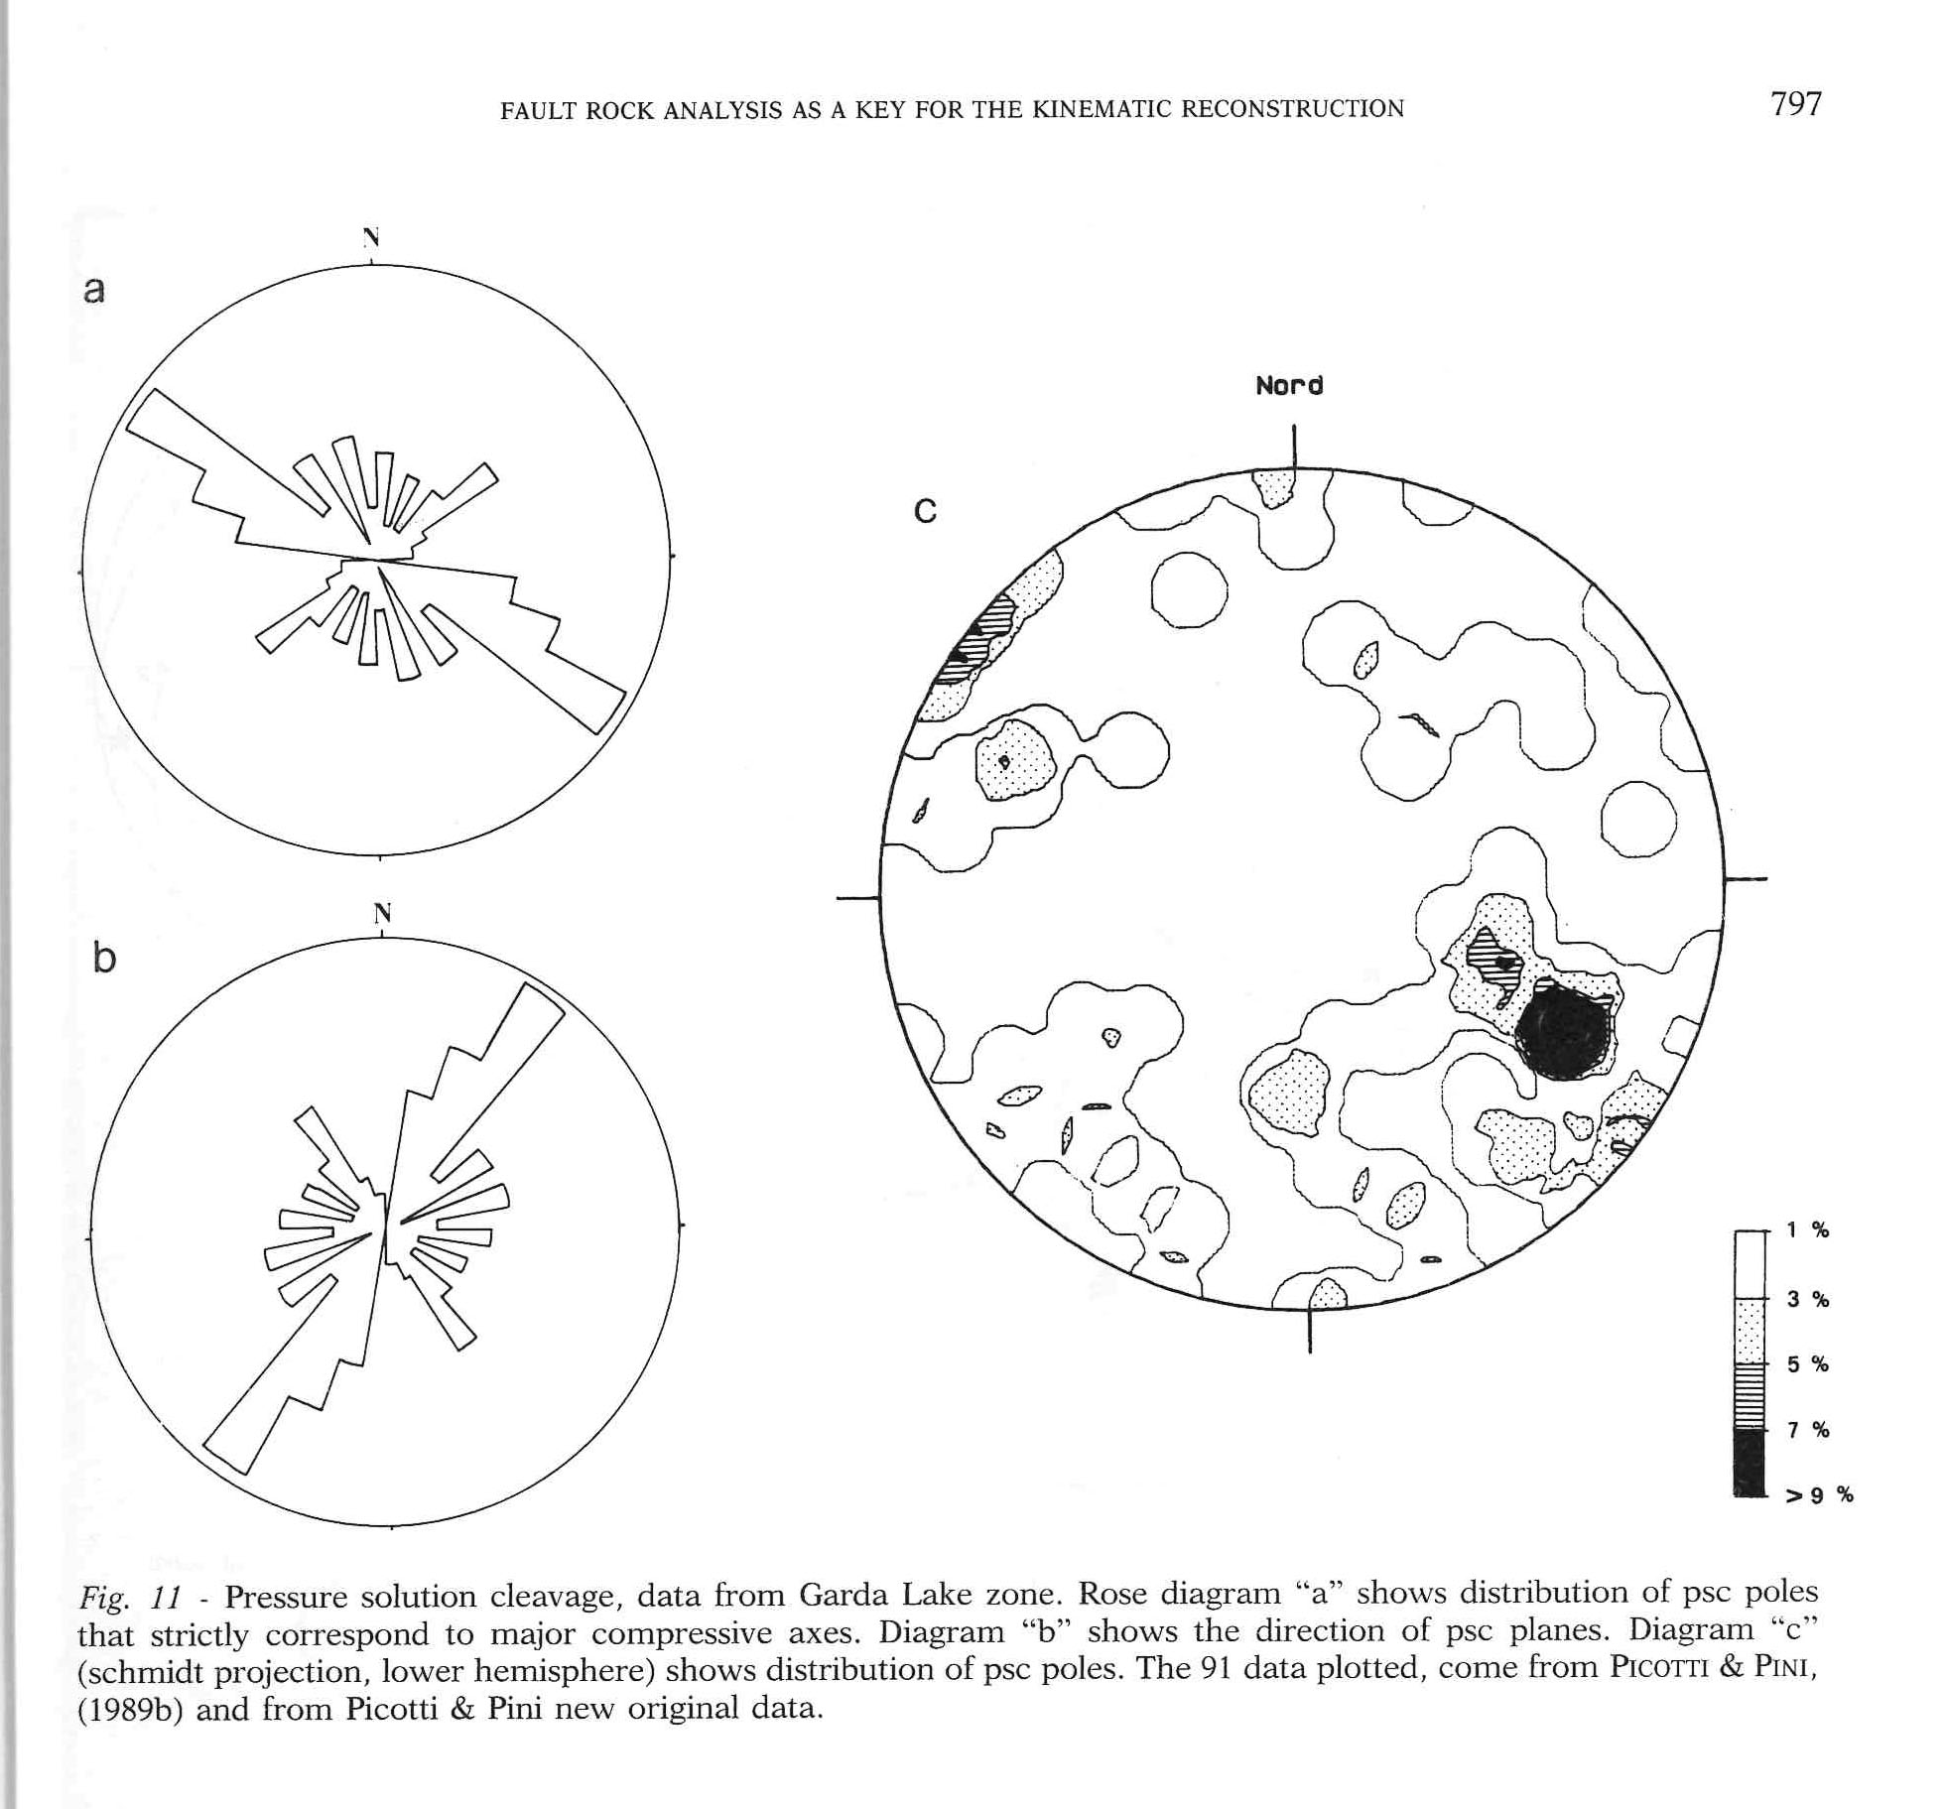
Sistemi diffusi di pressure solution cleavage
Poli dei piani (direzioni dei picchi stilolitici)
Pini, 1992

Slide 17
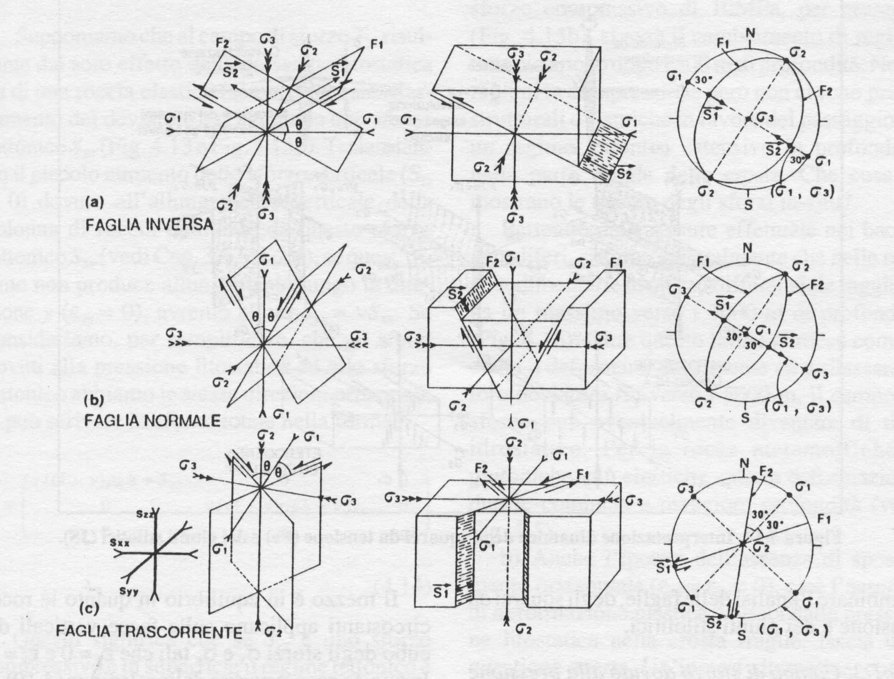
Modello di Anderson (1951)
Da Mercier e Vergely, 1996

Slide 18
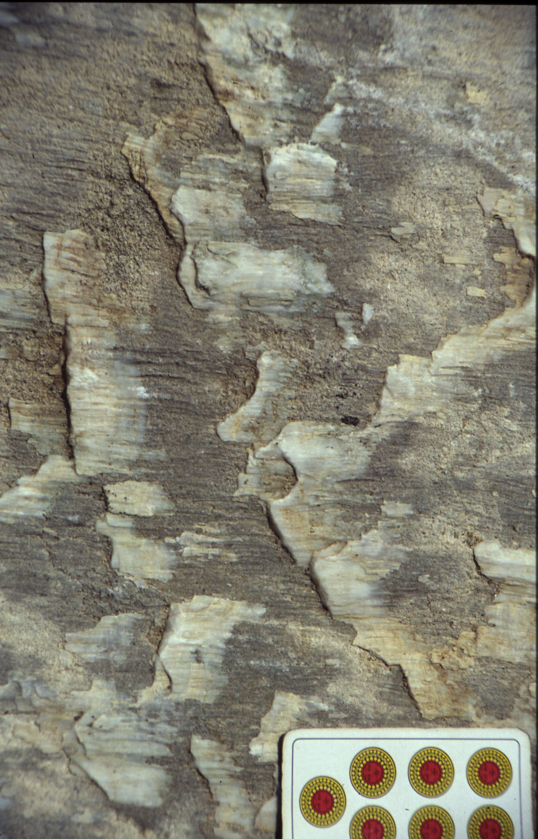
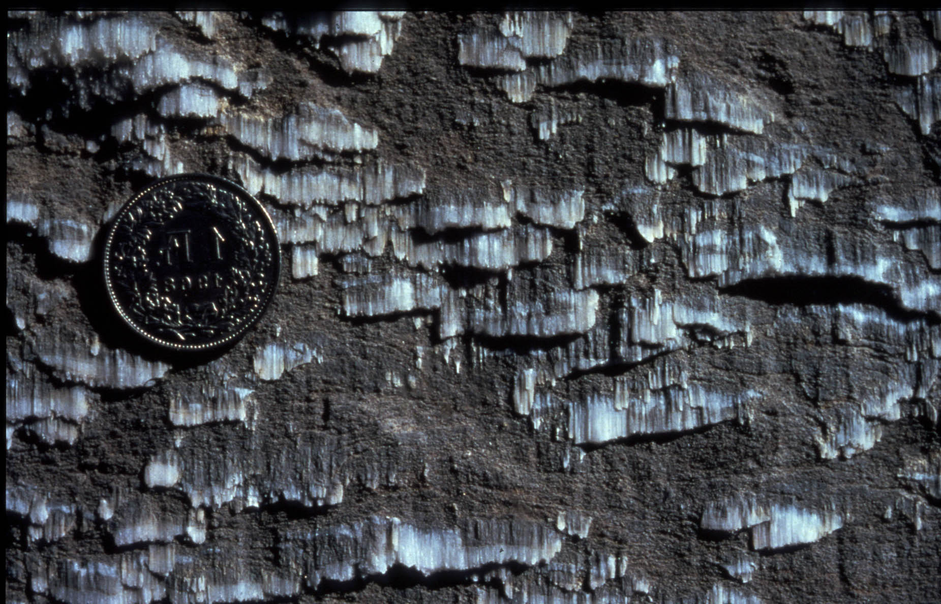
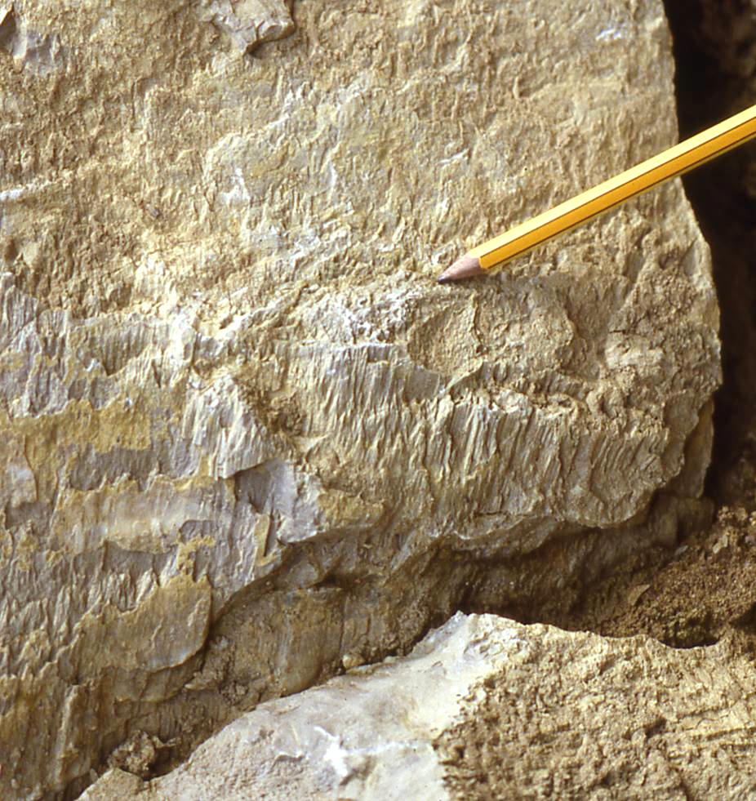
Da Ramsay and Huber, 1984
Foto di L. Selli

Slide 19
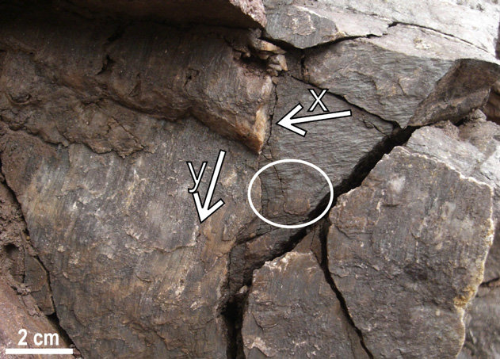
Da Sippel et al., 2009

Slide 20
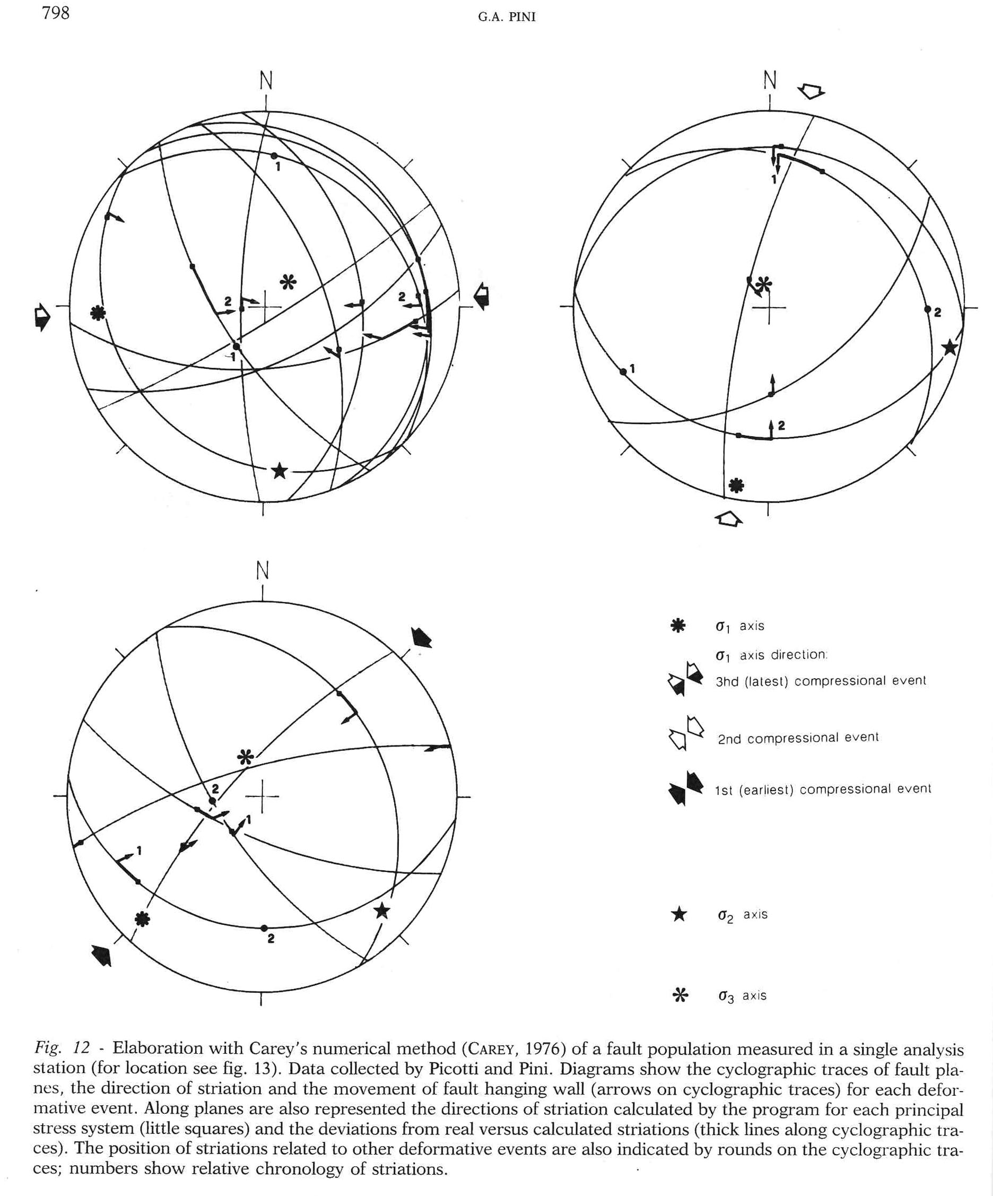
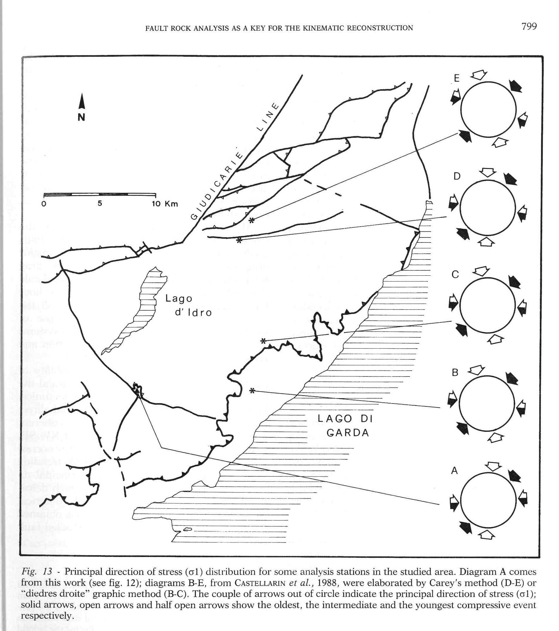
Sistemi diffusi di mesofaglia: stress inversion
Pini, 1992

Slide 21
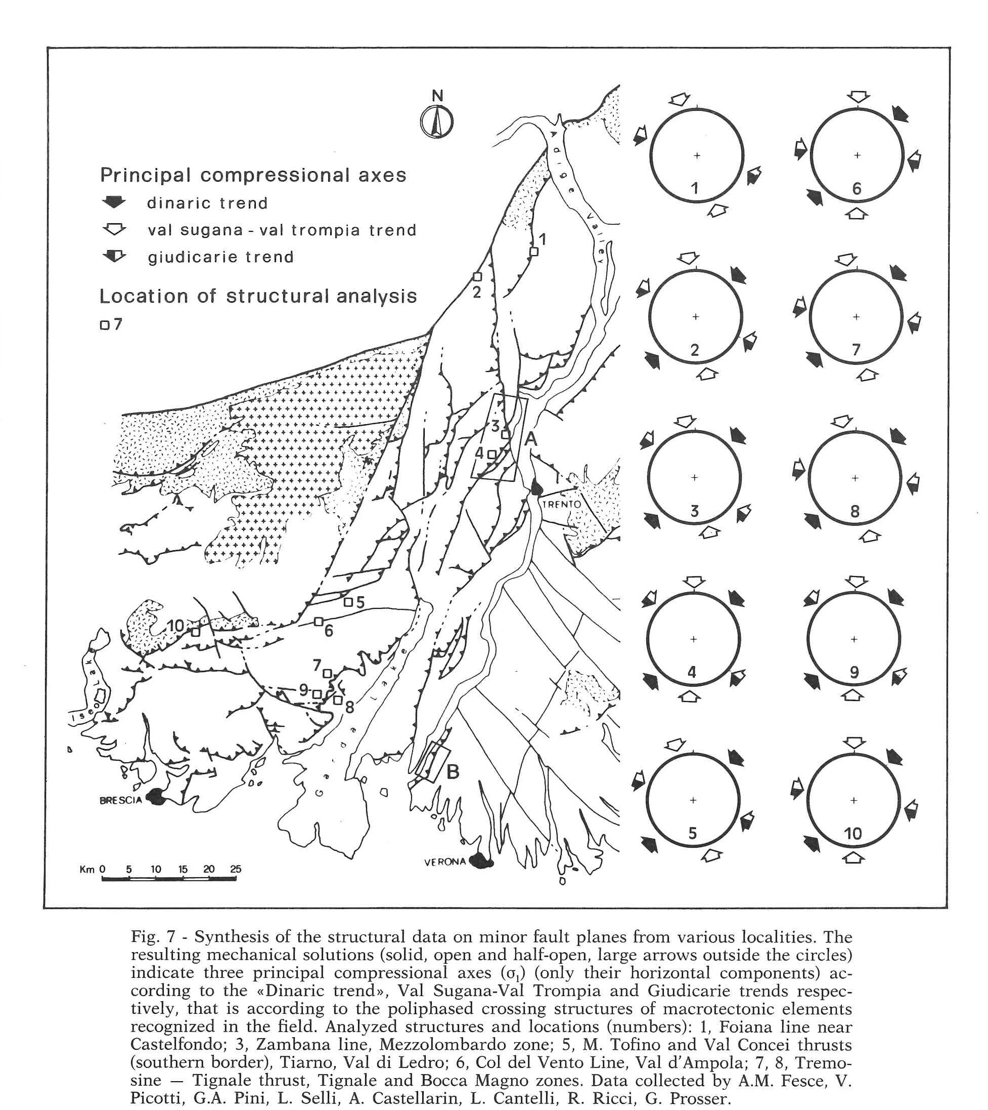
Castellarin et al, 1988

Slide 22
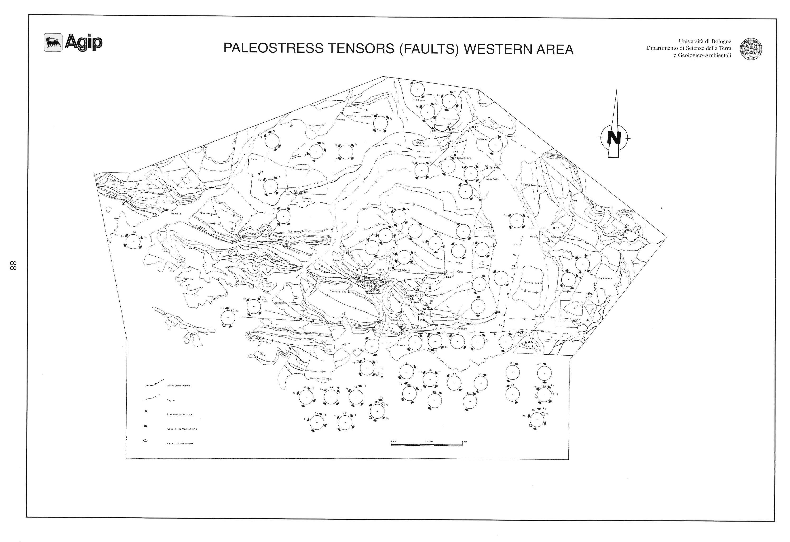
Picotti et al., 1997

Slide 23
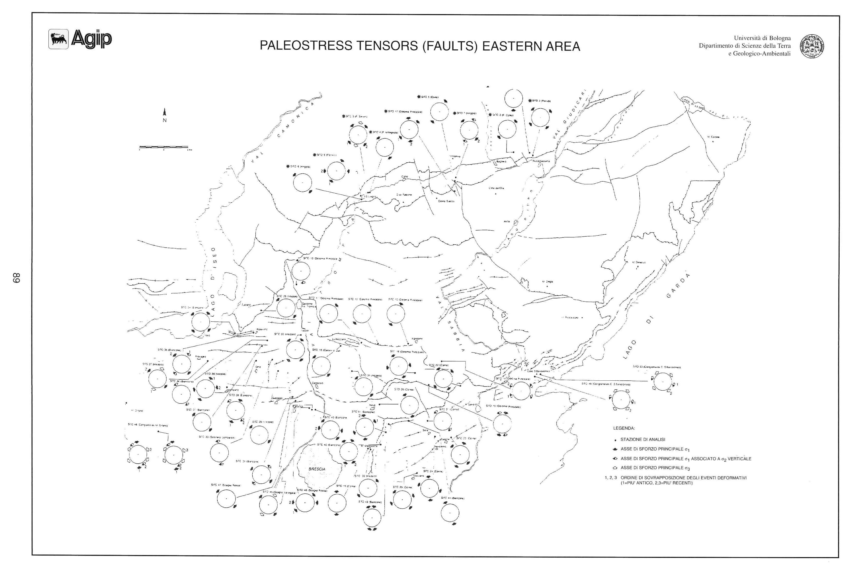
Picotti et al., 1997

Slide 24
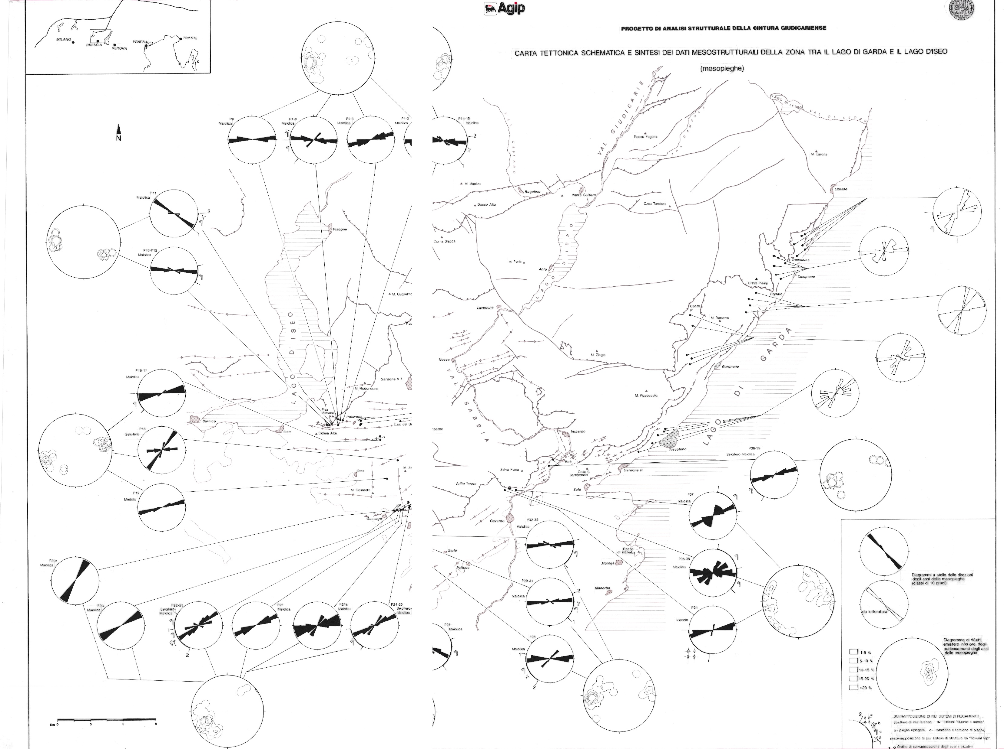

Slide 25
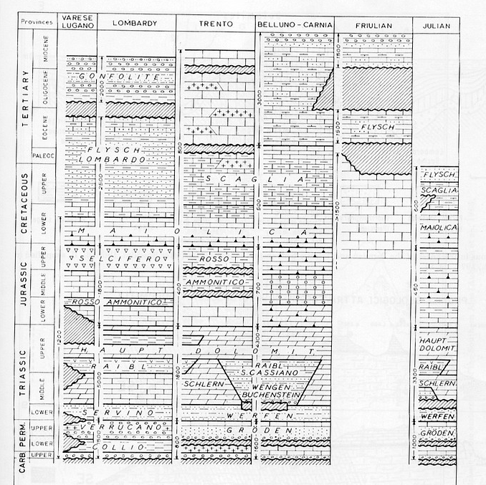
N
N
N
N

Slide 26
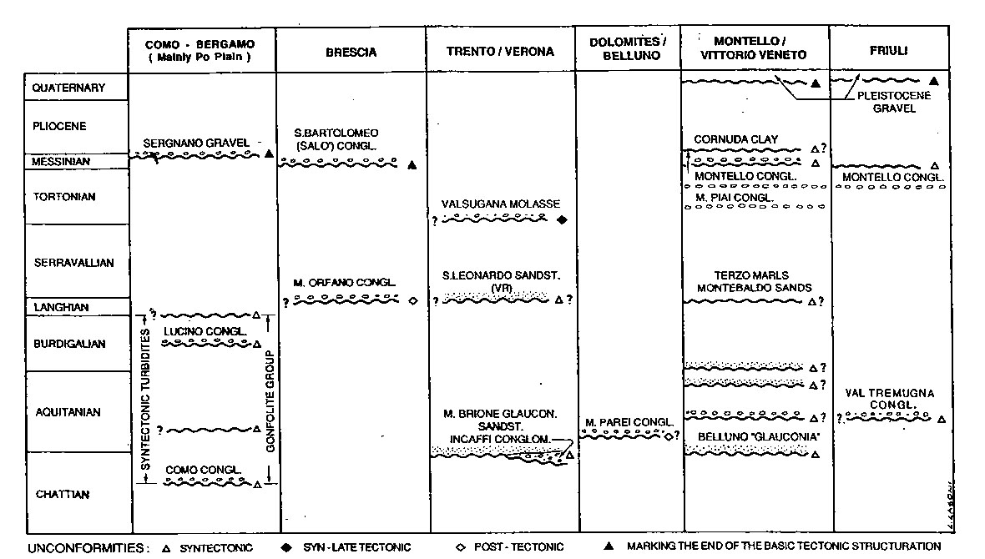
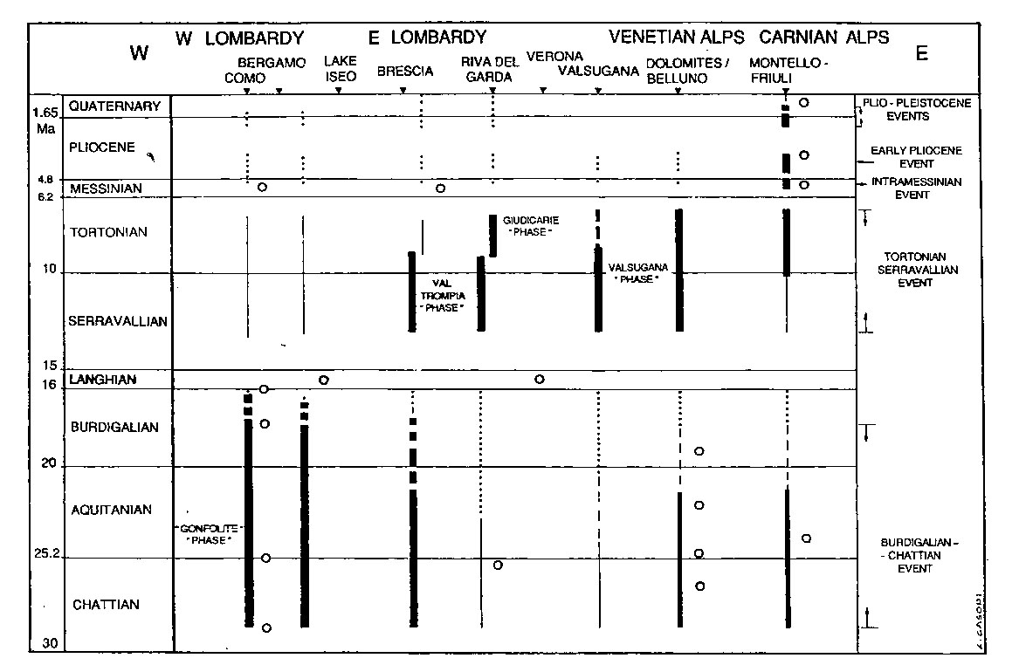
N
N
N
Castellarin et al, 1992
Castellarin et al, 1992

Slide 27
Castellarin and Cantelli, 2010

